Slide 1
Projet CineScope
par Théo LUTHIN

Slide 2
SOMMAIRE
1.Présentation utilisateur
2.Démonstration utilisateur
3.Architecture du projet
4.Compréhension de React
5.API + gestion des cas particuliers
6.Tests + bilan

Slide 3
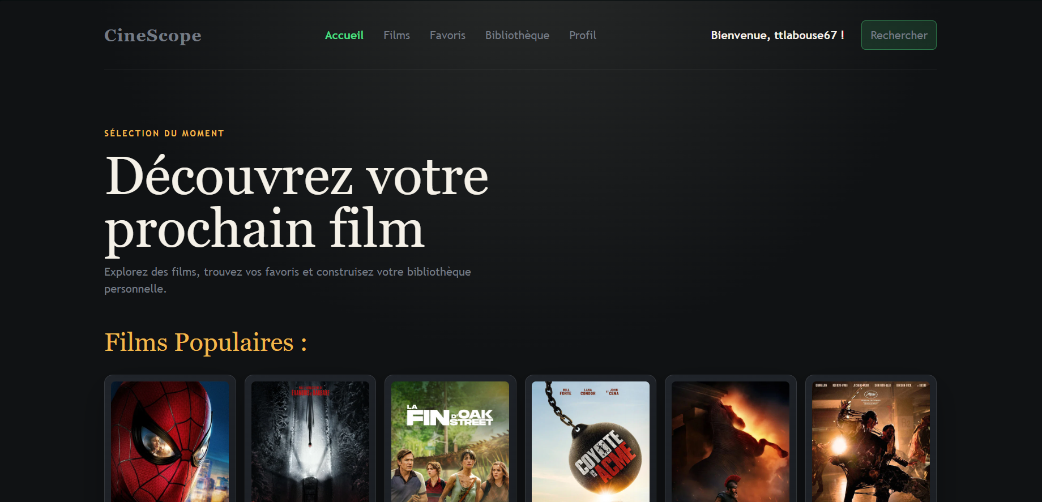
1.Présentation utilisateur
Développement de CineScope, une application web permettant de rechercher des films, consulter leurs informations, gérer des favoris et organiser une bibliothèque personnelle.

Slide 4
2.Démonstration utilisateur

Slide 5
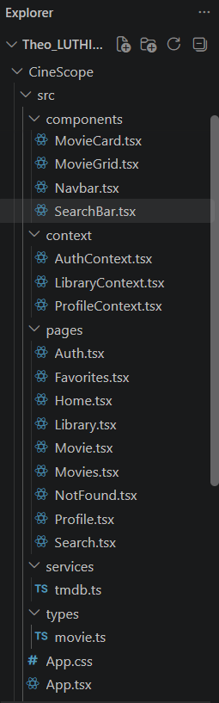
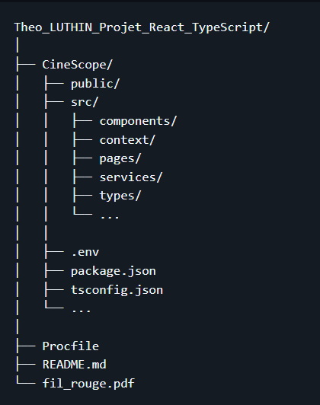
3.Architecture du projet

Slide 6
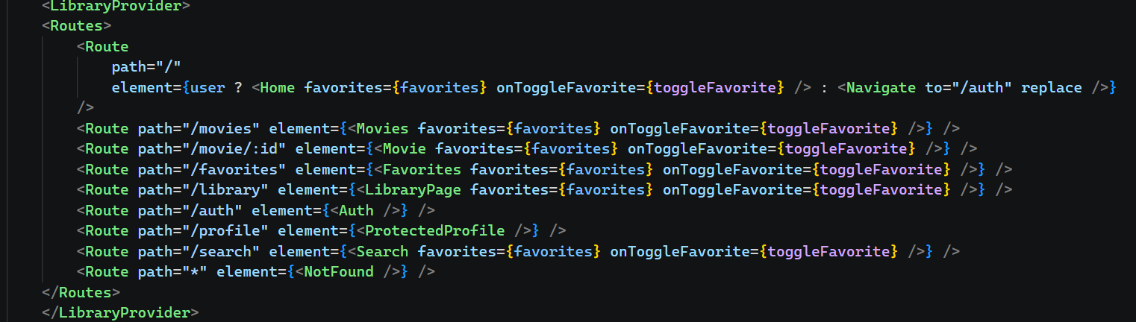
4.Compréhension de React
-React router : création des différentes routes du site
-Props : données exportées dans MovieCard pour créer les cartes des films
-useState/useReducer pour gérer les favoris

Slide 7
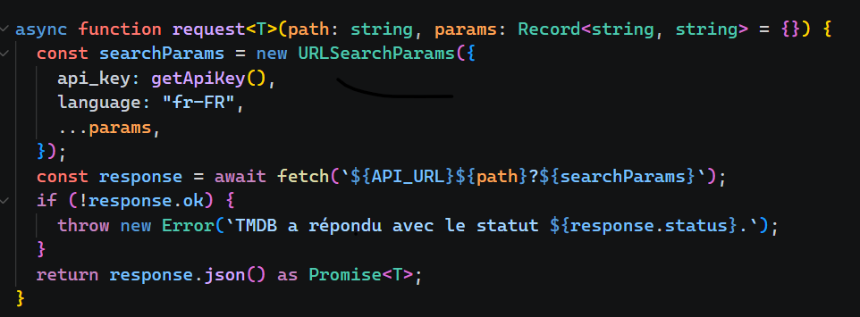
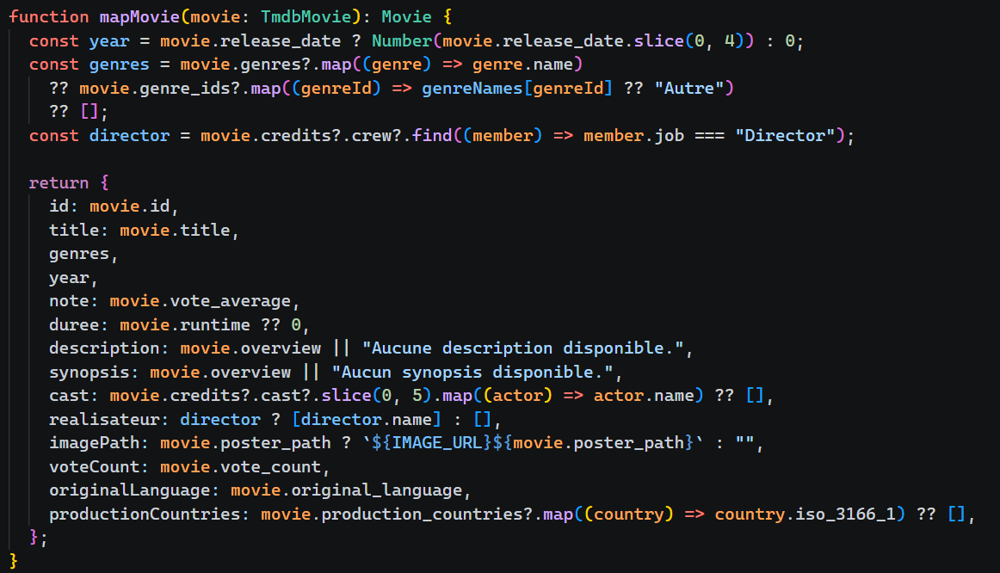
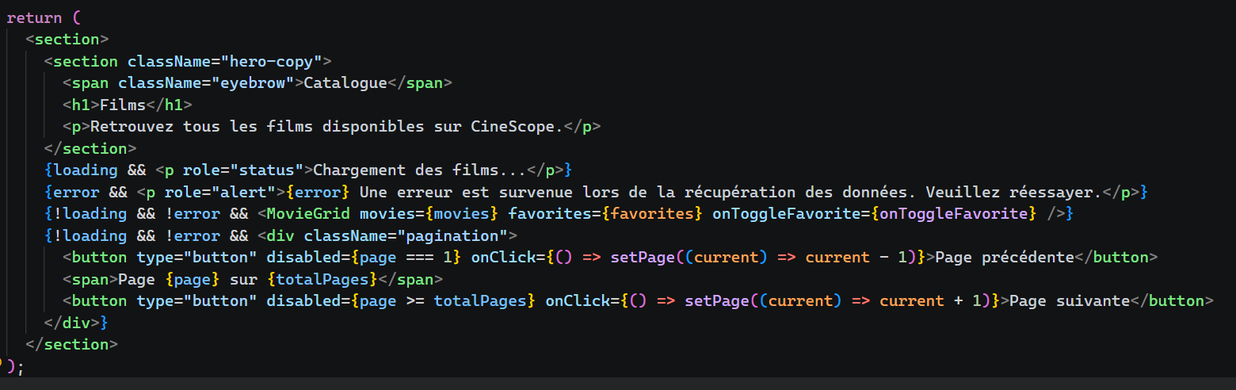
5.API + gestion des cas particuliers
Fichier service tmdb.ts pour realiser les appels API puis gestion de cas particuliers dans d’autres fichiers :

Slide 8
6.Tests + bilan
-Difficultés rencontrées : compréhension des différentes notions React(notamment context)
-notion de props particulièrement utilisée pour gérer les différentes données d’un film et pour exporter ces données dans le but de les retrouver dans le site

Slide 9


